Slide 1
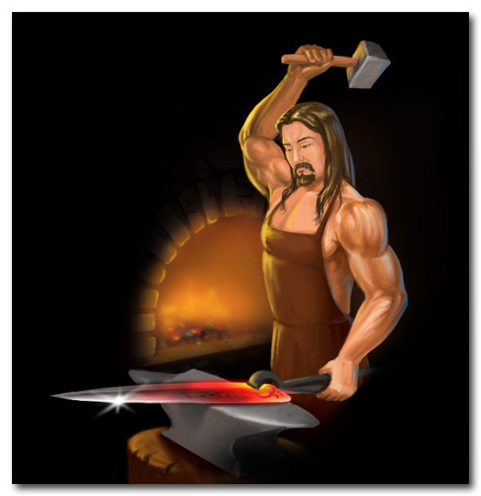
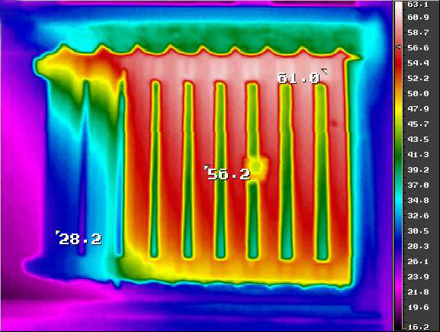
Закон сохранения энергии в механических и тепловых процессах

Slide 2
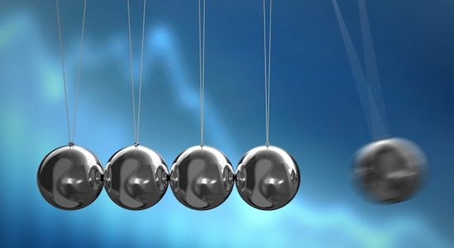
Примеры превращения энергии в механических процессах
Механическая энергия
может превращаться
из одного вида в другой.
Механическая энергия
может передаваться
от одного тела к другому.

Slide 3
Формулировка закона сохранения энергии для механических процессов
Полная механическая энергия, т.е. сумма потенциальной и кинетической энергии тела, остается постоянной, если действуют только силы упругости и тяготения и отсутствуют силы трения.
Е = Ек + Ер

Slide 4
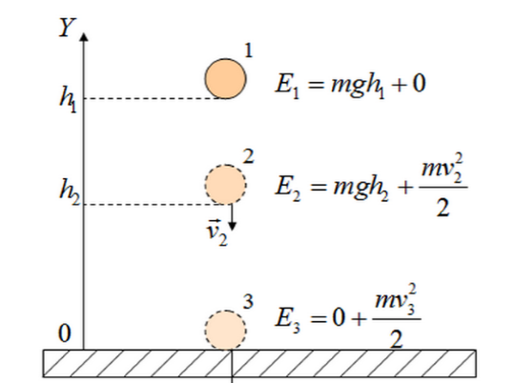

Slide 5
Формулировка закона сохранения энергии для тепловых процессов
В тепловых процессах количество теплоты, отданное нагретым телом, равно количеству теплоты, полученному холодным телом.

Slide 6
Формулировка закона сохранения энергии в общем виде
Во всех явлениях, происходящих в природе, энергия не возникает и не исчезает. Она только превращается из одного вида в другой или переходит от одного тела к другому, при этом её значение сохраняется.

Slide 7
Необратимость тепловых процессов
Многие тепловые процессы могут протекать только в одном направлении. Такие процессы называются необратимыми.
Например, при тепловом контакте двух тел с разными температурами тепловой поток всегда направлен от более теплого тела к более холодному. Никогда не наблюдается самопроизвольный процесс передачи тепла от тела с низкой температурой к телу с более высокой температурой.

Slide 8
Задача №1.
Вода падает с высоты 1200 метров. На сколько повысится температура воды, если на её нагревание идёт 60% работы силы тяжести?
0,6mgh = mc t
t= 0,6gh/c
Ответ: Температура повысится на 1,7 ºС

Slide 9
Задача №2
Двигатель мощностью 50 Вт в течение 10 минут вращает лопасти вентилятора внутри калориметра с водой. На сколько градусов повысится за это время температура воды, если её масса 2 кг ? Потерями тепла пренебречь.
A = Q
N τ = mc t
t = N τ /mc
Ответ: Температура повысится на 3,6 ºС

Slide 10
Самостоятельно:
Стальной шарик массой 50 г падает с высоты 1,5 м на каменную плиту и, отскакивая от неё, поднимается на высоту 1,2 м. Почему шарик не поднялся на прежнюю высоту?
Сколько механической энергии превратилось во внутреннюю?
На сколько градусов нагрелся шарик? (удельная теплоёмкость стали 460 Дж/кг ⁰С)

Slide 11
Домашнее задание
Сборник Лукашик № 1052 - 1054

Slide 12
Пусть ваша энергия
успешно переходит
в полезную работу!

